Slide 1

Периферические кератиты. Делаем ли мы что-то не так?

Slide 2
Стоит ли это нашего внимания?
ПК встречаются в последнее время чаще
Это предмет мульти дисциплинарной курации пациента
Поздно диагностируется этиология
Связь с системными заболеваниями угрожающими жизни
Время критично
Часто имеют торпидное течение
Угрожают зрению и иногда сохранению органа
Notes:
Это категория пациентов , которые требуют особого внимания

Slide 3
Всё чуть-чуть иначе
Периферическая роговица уникальна по своим морфологическим и иммунологическим характеристикам
это транзитная зона между склерой и роговицей – большая плотность кровяных и лимфатических сосудов
резервуар иммунокомпетентных клеток, макрофагов, лимфоцитов, клеток Лангерганса и плазмы.
накопление иммуноглобулина М и комплементарного фактора С1
высокая концентрация альбуминов сыворотки крови
высокая митотическая активность эндотелиальных клеток
коллагеновые волокна здесь менее организованы
иннервация и чувствительность ниже чем в центре роговицы
Notes:
Это в большой степени объясняет особенности течения болезни Поэтому здесь очень быстро запускается воспалительный процесс и очень высокий уровень иммунного ответа

Slide 4
Анатомические отличия
Центральная роговицы | Периферическая роговица
Толщина 0.5мм | 1мм
Эпителий менее плотно соединён с базальной мембраной и стромой | Плотная связь с базальной мембраной и стромой
Стволовых клеток нет | Высокая концентрация стволовых клеток
Коллаген хорошо организован | Меньшая организация коллагеновых волокон
Питание из слёзной плёнки и внутриглазной жидкости | Питание из перилимбальных капилляров
Не имеет связи с сосудами и лимфатической системой | Имеет связи с сосудами и лимфатической системой
Интенсивно иннервирована | Менее иннервирована.

Slide 5
Эти анатомические и биохимические особенности периферии роговицы объясняют
уязвимость к инфекционным заболеваниям
системным реакциям, таким как васкулит, аутоиммунные болезни, метаболические расстройства
наличие не воспалительных периферических дегенераций, связанных с нейро-трофическими изменениями
Notes:
Анатомические, биохимические и морфологические особенности….

Slide 6
Определение:
ПК – это группа деструктивно воспалительных заболеваний стромы юксталимбальной роговицы, которые ассоциируются с дефектом эпителия, присутствием воспалительных клеток в строме и прогрессирующим расплавлением стромы роговицы.
Notes:
Причины заболевания могут быть разнообразными, однако в конечном счёте определение – одно, т.к. роговица отвечает практически одинаково на весь спектр причин.
И это проблема для диагностики – мало характерных признаков

Slide 7
Диагностическая модель:
ПК с подозрением на инфекционную этиологию (либо вторичную инфекцию ) бактериальная, вирусная, грибковая, протозойная, паразитарная
ПК с подозрением на воспалительную этиологию, вторичную по отношению к системной инфекции (ТВС, сифилис, гонококковый артрит, вирус)
ПК воспалительной этиологии аутоиммунной природы, связанный с системным коллагенозом (ревматоидный артрит, Грануломатоз Вегенера, системная красная волчанка, узелковый полиратрит и др.)
ПК воспалительной природы с неподтверждённым (не выявленным) системным заболеванием (язва Мурена)
Notes:
И всё же нам нужна диагностическая модель, т.к. это инструмент дифдиагностики.

Slide 8
Классификация
Инфекционный ПК
локальный
ассоциированный с системным инфекционным заболеванием
Воспалительный неспецифический ПК
ассоциированный с системным заболеванием
не ассоциированный с системным заболеванием

Slide 9
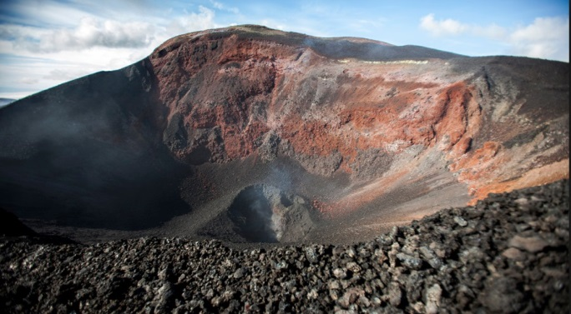
Не смотря на различную этиологию общий механизм развития всех форм ПК одинаков.
Накопление антигенов и иммунокомпетентных клеток, макрофагов, лимфоцитов, выработка эндотелиина
Депозиты иммунных клеток ведут с окклюзии эписклеральных и конъюнктивальных капилляров
Вторичное высвобождение цитокинов, выработка эндотелиина
Увеличение продукции металлопротеиназы и коллагеназы
Кератолизис
Notes:
Угнетаются ингибиторы коллагеназы – не кортолированно разрушаются коллагеновые волокна.

Slide 10
Базовый принцип лечения
контроль над воспалительным процессом
(идентификация причины, угнетение каскада воспаления)
стимуляция заживления
Какое лечение должно быть первичным – противовоспалительное или противоинфекционное?
Первое – исключить местную инфекцию!!
не зависимо от этиологии процесса, иммунный ответ в связи со спецификой морфологии периферической роговицы всегда ранний и очень сильный
угроза кератомаляции
Системные ингибиторы коллагеназы – доксициклин, цистеин
Лечение следует начинать эмпирически как можно раньше и менять в зависимости от реакции роговицы на медикаменты.
Параллельно выясняется вероятность системных поражений
Notes:
Исключить либо идентифицировать инфекцию не просто – часто это уже лечёные случаи, это может быть вторичное присоединение инфекции. Это может быть не корректно взятый анализ (только 2 часа!, правильность доставки!) И это всегда время.

Slide 11
Первично инфекционная этиология:
Анамнез:
пользователи МКЛ
история травмы или работники сельского хозяйства
в прошлом история вирусного кератита
есть реакция передней камеры
Диагностика:
Соскоб, посев – исключить или подтвердить и идентифицировать флору (???)
Лечение:
уcиленные антибиотики (48 часов нет улучшения – повтор посева, смена тактики лечения)
Клинические проявления, требующие применения системных антибиотиков:
размер язвы более 5мм
глубина язвы более 50% толщины
гипопион
угроза перфорации
Notes:
Как разобраться с возможной первичной инфекцией?

Slide 12
Усиленные концентрации антибиотиков для роговицы
(каждый час без перерыва на ночь)
Антибиотик (усиленная концентрация для роговицы) | эффективно | не эффективно
Цефазолин – 50мг/мл | стафилококк, нейссерия | псевдомона
Цефтазидим 50мг/мл | Грамм «-» хламидии, морганелла, псевдомона | грамм «+»
Гентамицин 15мг/мл | Грамм «-», псевдомона | Грамм «+»?
Тобрамицин 15мг/мл | стафилококки, псевдомона, | Грамм «+»?
Ванкомицин 25мг/мл | Стафилококки, стрептококки | Нет перекрёстной резистентности с другими антибиотиками – можно вместе
Notes:
Цефалоспорины 1 и 3 поколения аминогликозиды, гликопептидный антибиотик

Slide 13
Вторичный процесс с первичной системной инфекцией
Наиболее частая этиология
Туберкулёз
Сифилис
Вирусы
Хламидии
Диагностика
Сбор анамнеза
Рентген лёгких
Развёрнутый анализ крови
RW и осадочные реакции
ПЦР
Лечение
Специфическая системная терапия + местно кортикостероиды
Тетрациклин и его производные
Лечение блефарита
При системных инфекциях не применяются системные кортикостероиды!
Notes:
Следующая группа ПК -

Slide 14
Местные кортикостероиды?
супрессия цитокинов
подавлении всех фаз воспаления
снижает освобождение медиаторов воспаления
стабилизация клеточных мембран
уменьшение выхода протеолитических ферментов из лизосом
угнетение иммунитета
- хуже контроль противоинфекционного лечения
задержка заживления - перфорация роговицы
при длительном применении
- развитие стероидной глаукомы, катаракты
Notes:
ПК это всегда гипер иммунный ответ. Это всегда очень выраженная воспалительная реакция, это порочный круг замыкающийся, который начинается с активации цитокинов и завершающийся кератолизисом

Slide 15
Воспалительный неспецифический ПК ассоциированный с системным заболеванием
Ревматоидный артрит
Грануломатоз Вегенера
Узелковый полиартериит
Системная красная волчанка
В 25% случаев ПК – первый манифест системного заболевания. (Radhika T.,2017)
Ревматоидный артрит
В 34-42% случаев всех ПК (Galor A., 2007)
При ревматоидном артрите в 3% случаев отмечается ПК
Как правило у пациентов уже существует ревматоидный артрит около 20лет.
Грануломатоз Вегенера
ПК часто является первым проявлением болезни Глазные проявления встречаются в 50-60% случаев (Grag P.,2011).
Узелковый полиартериит – в 15% случаев глазные проявления
Notes:
РА – не вызывает затруднений – диагноз уже знает пациент. Узелковый артериит - похож очень на язву Мурена. (!!!)
Вегенера – часто первый манифест!! Есть сложности с диагнозом!! Часто вовлечена склера, что отличает от язвы Мурена!!

Slide 16
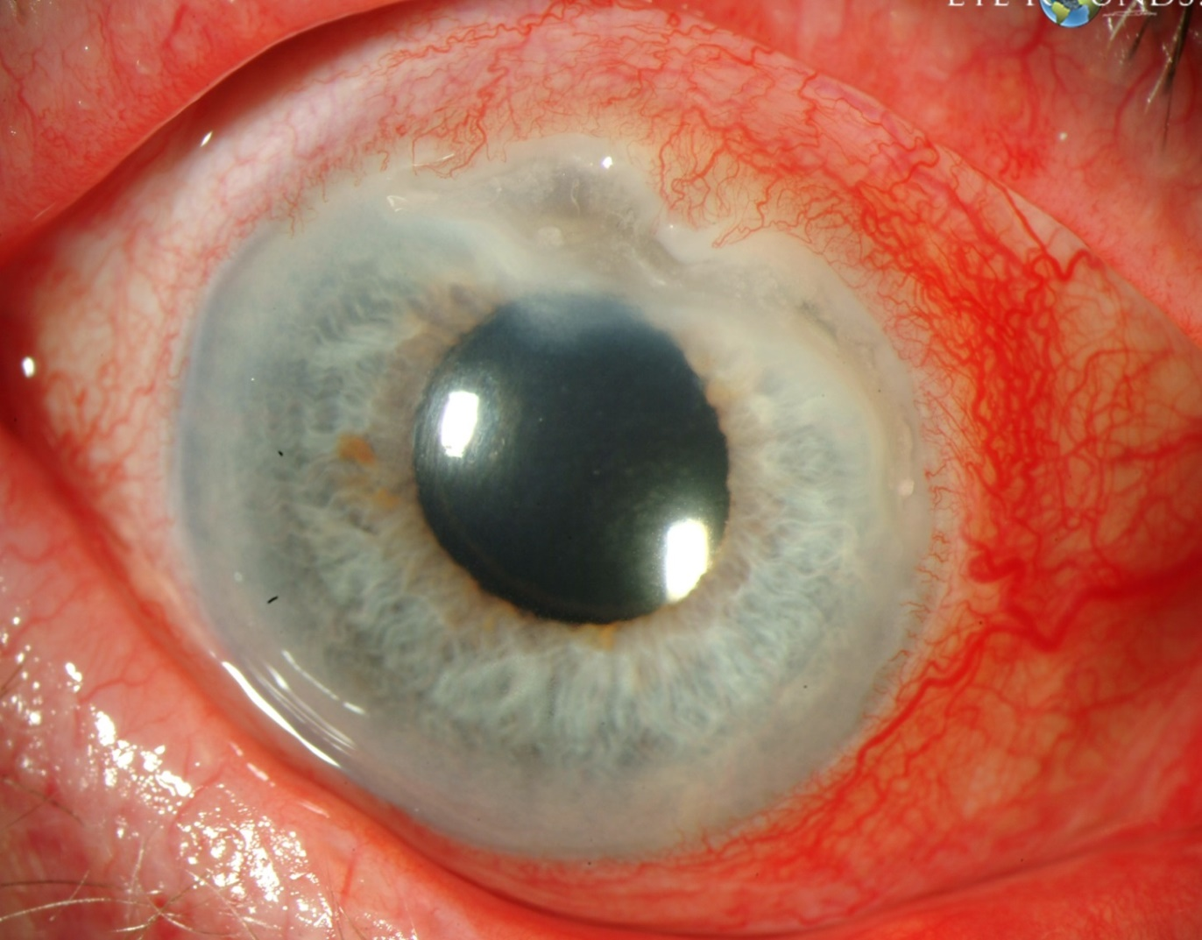

Slide 17
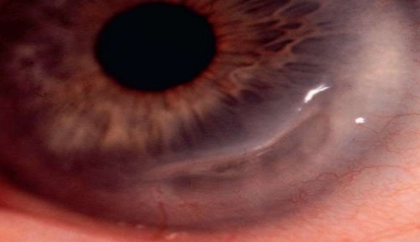

Slide 18
Жизненно важно искать причину
Появление ПК как правило совпадает с переходом в стадию системного васкулита и является плохим прогностическим критерием – требуется цитотоксическая и иммуносупрессорная терапия (Atrifoni M.,2014)
При нелечённом ревматоидном артрите, сопровождающемся склеритом либо ПК, смертность составляет 50% в течение 5 лет.
Узелковый артериит – нелечённый 85% смертность и только 5% при правильном лечении (цитостатики и системные кортикостероиды).
Грануломатоз Вегенера – нелечённые случаи – в 60% смертность в течение 5 лет.
Целенаправленный сбор анамнеза
Лабораторная диагностика – показатели системных заболеваний соединительной ткани:
анти нейтрофильные цитоплазматические антитела ANCA – маркеры васкулита
99% специфичности и 96% чувствительности при грануломатозе Вегенера (практически 100% диагноз).
антинуклеарные антитела ANA (в 95% при системной красной волчанке)
Notes:
СОСТОЯНИЕЯ ПОХОЖИЕ И ЛЕЧЕНИЕ ПОХОЖЕЕ НО НАМ ВАЖНОИСКАТЬ ПРИЧИНУ!!
Эти маркеры – показатель системных заболеваний соединительной ткани. И это уже повод скоординироваться с ревматологом! И это уже тактика лечения ПК.
Ревматоидный фактор и Среактивный белок - может быть в 40% негативным при ревматоидном артрите. Это скорее степень активности процесса, а не диагноз

Slide 19
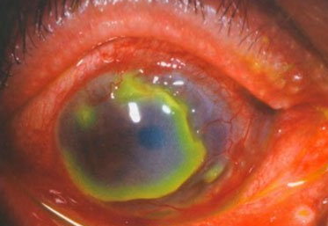
Воспалительный неспецифический ПК не ассоциированный с системным заболеванием (язва Мурена)
если не доказана связь с системным коллагенозом
кольцевидной формы, прогрессирующая
не связано со склерой (нет склерита)
непосредственно от лимба к центру
выраженный болевой синдром
Notes:
4 –ВИД В КЛАССИФИКАЦИИ ПК
Не совсем понятна этиология. Обязательно специфические лабораторные исследования . Хотя бы ANA что бы исключить системный процесс.

Slide 20
Лечение воспалительного неспецифического ПК:
Местно:
бесконсервантные люмбриканты
ингибиторы коллагеназы (20% ацетилцистеин)
низкие дозы антибиотиков
стероиды каждые 2 часа (?!)
Системная терапия:
дериваты тетрациклина
витамин С, цистеин
системно – кортикостероиды
специфические иммуномодуляторы
Notes:
Витамин С и Цистеин – усиливает синтез коллагена
Тетрациклин –ингибирует выработку металопротеиназу и коллализин

Slide 21

Всё очень нестабильно!
Местные кортикостероиды могут ингибировать образование нового коллагена и увеличить риски перфорации
При ПК ассоциированных с системными аутоиммунными заболеваниями более эффективны системные кортикостероиды
Двухсторонние процессы сразу требует системных кортикостероидов
Стероидная пульс терапия
Пациенты требуют ежедневного наблюдения!
Notes:
Котрикостероиды – активно подавляет все фазы воспаления. В период рубцевания – уменьшает пролиферативные и рубцовые процессы

Slide 22
Иммуносупрессивная и химиотерапия в случаях:
ПК со склеритом
ПК с глазным васкулитом!!
ПК с одновременным двухсторонним началом
ПК с прогрессивным ухудшением не смотря на лечение
Проведение иммуносупресивной терапии должно быть обоснованным и проводиться совместно с ревматологом!!

Slide 23
Иммуносупресанты
алкилирующие факторы(циклофосфамид)
антиметаболиты (метотрексат)
Т-клеточные ингибиторы (циклоспорин)
биологические агенты (анти-TNF агенты)
Лечение назначается совместно с ревматологом, требует контроля из-за риска серьёзных осложнений
Notes:
Алкилирующие факторы и антиметаболиты – направленное цитотоксическое (избирательное) действие на быстро размножающиеся клетки
Т-клеточные ингибиторы – угнетаем репликацию Т-клеток
Анти фактор некроза опухоли – моноклональное тело блокирующее фактор некроза - угнетает продукцию металлопротеиназы Фактор роста опухоли стимулирует продукцию металлопротеиназы

Slide 24
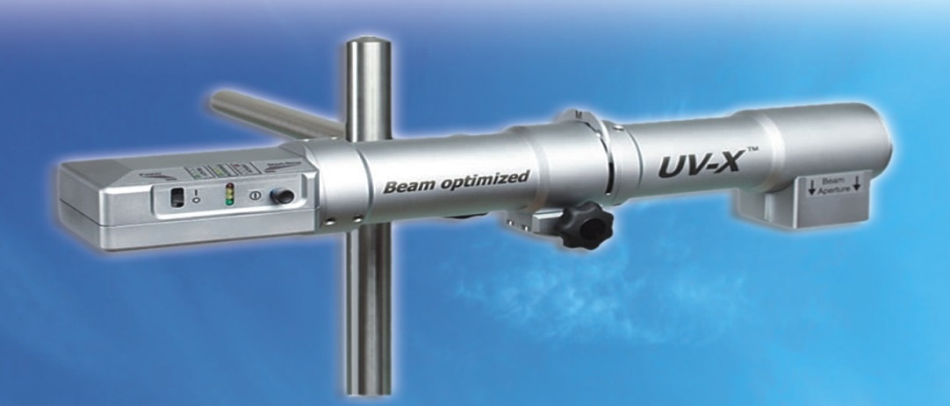
Фотополимеризация роговицы –кросс-линкинг коллагена роговицы
Эктазия роговицы
Кератоконус
Кератомаляция
В последнее время – новое показание
Инфекционный
кератит
Notes:
И как бы вы хорошо и правильно не лечили ПК вы можете прийти к хирургии роговицы. – тектоническаой кератопластике

Slide 25
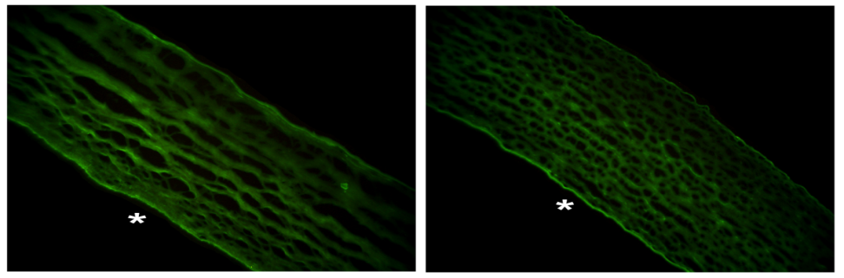
Двойной механизм действия – то, что нам нужно!
Под воздействием ультрафиолетового света (А спектра), генерируемого лампой Зайлера, происходит фотохимическая реакция ионизации и распад молекул рибофлавина с выделением свободного атомарного кислорода.
Свободные кислородные радикалы вызывают перекрестное связывание -СН и -CN групп в молекулах коллагена, что вызывает их соединение в единую трехмерную сеть.
Ультрафиолет и атомарный кислород обладают способностью повреждать РНК и мембраны клеток инфекционный агентов
В результате кросс-линкинга жёсткость стромы роговицы увеличивается на
324% - E.Spoerl,2006

Slide 26
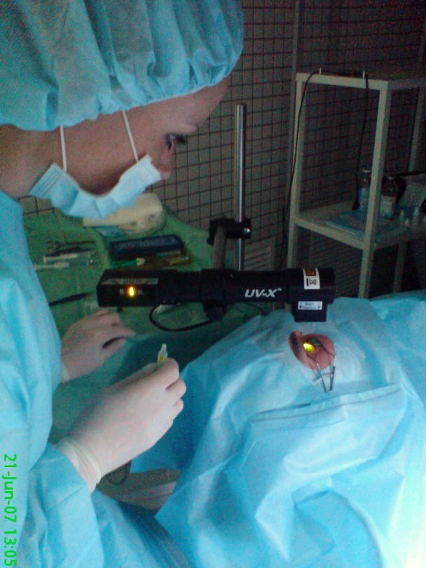
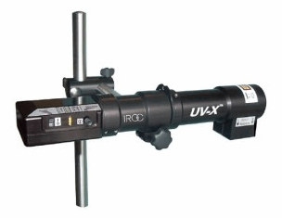
CXL в Украине - 2007
AILAS – 3307 CXL
Notes:
Мы начали с первого поколения. Сейчас – акселлерированный – 5 минут с плотностью потока 18мВт/см

Slide 27
Пациентка Ш.
С 2013 года лечится по поводу рецидивирующего ПК правого глаза.
Страдает ревматоидным артритом
Жалобы на потерю зрения правого глаза, сильные боли
Острота зрения – Счет Пальцев у лица

Slide 28
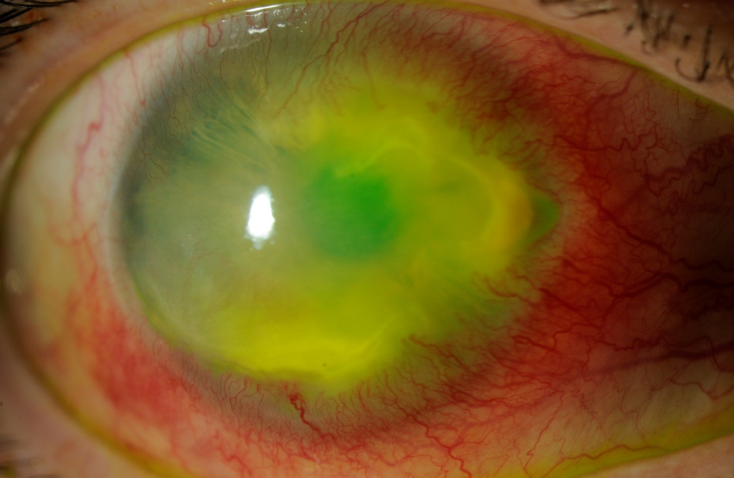
До CXL
Notes:
Вторичная инфекция, глубокая кератомаляция на 180градусов.
На системных кортикостероидах. Периодически метатрексат

Slide 29
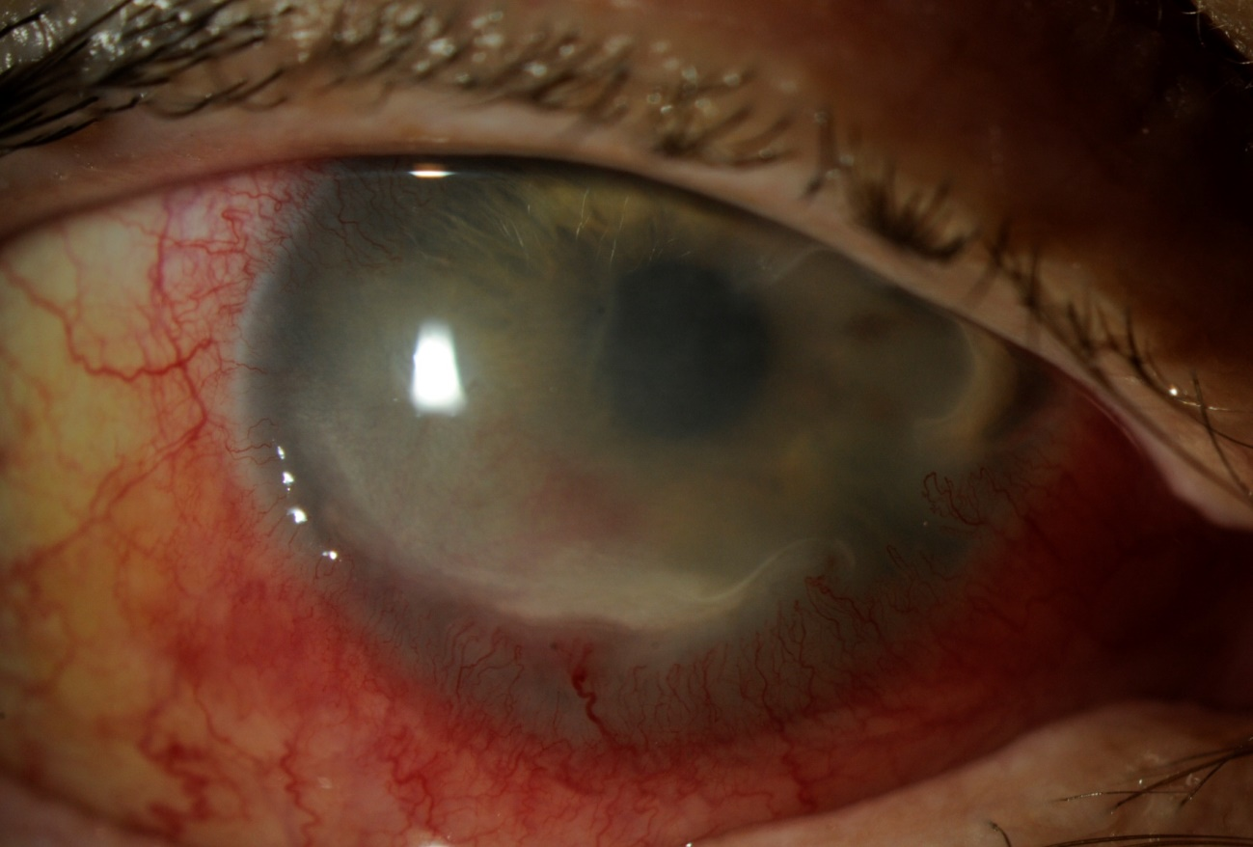
1 неделя

Slide 30
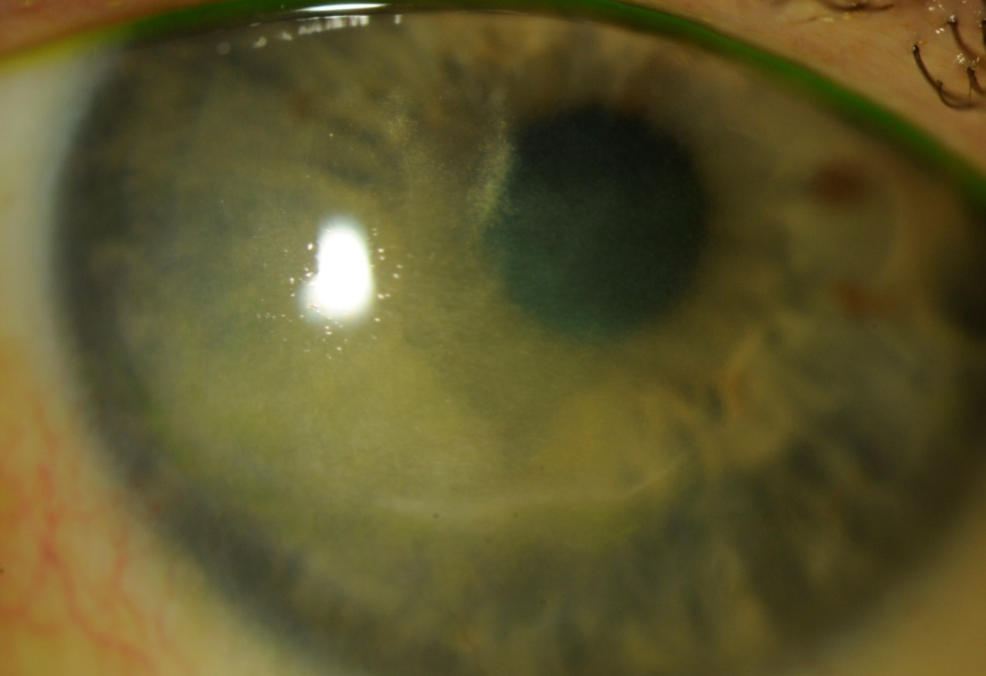
2 недели

Slide 31
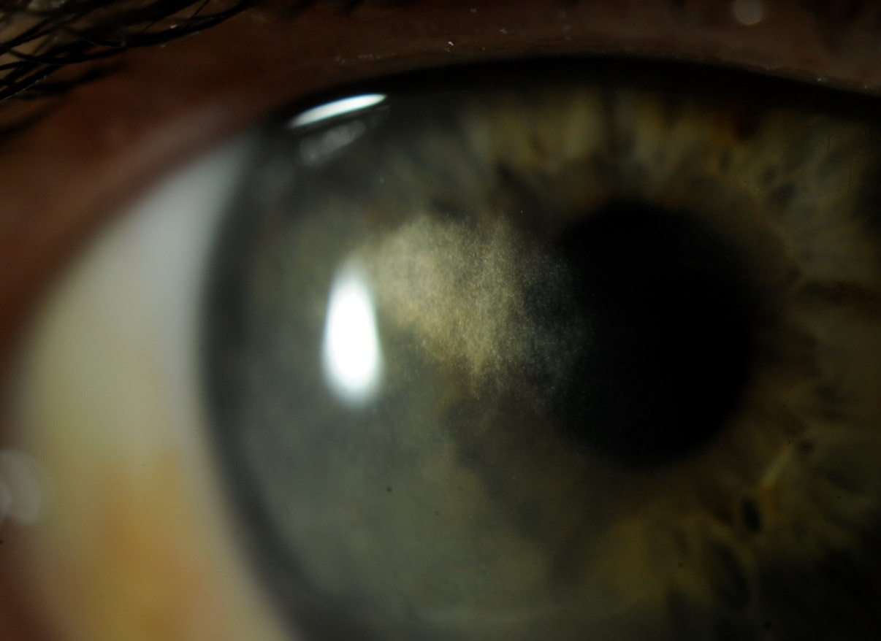
1 месяц: зрение – 0.4

Slide 32
CXL воздействует на все возможные звенья развития ПК – инфекционный и воспалительный:
оказывает иммуносупрессивное действие
оказывает бактериостатическое действие
полимеризирует коллаген, вызывая образование дополнительных связей между волокнами
CXL можно рассматривать как эффективный дополнительный метод лечения периферических кератитов
CXL может быть методом выбора при лечении ПК особенно в случаях неясной этиологии

Slide 33
Выводы:
ПК – угрожающая зрению патология роговицы и требует ургентного лечения
Врачи сталкиваются со сложностями в процессе дифдиагностики ПК
Подход в лечении ПК должен быть разным, в зависимости от причины воспаления.
При ПК пациент нуждается в квалифицированном обследовании общего состояния
Поиск причины ПК должен вестись целенаправленно на выявление угрожающих жизни системных заболеваний
CXL – обоснованное лечение ПК при любой этиологии заболевания
CXL даёт время, необходимое для принятия правильного решения по дальнейшей тактике ведения пациентов с ПК

